Slide 1

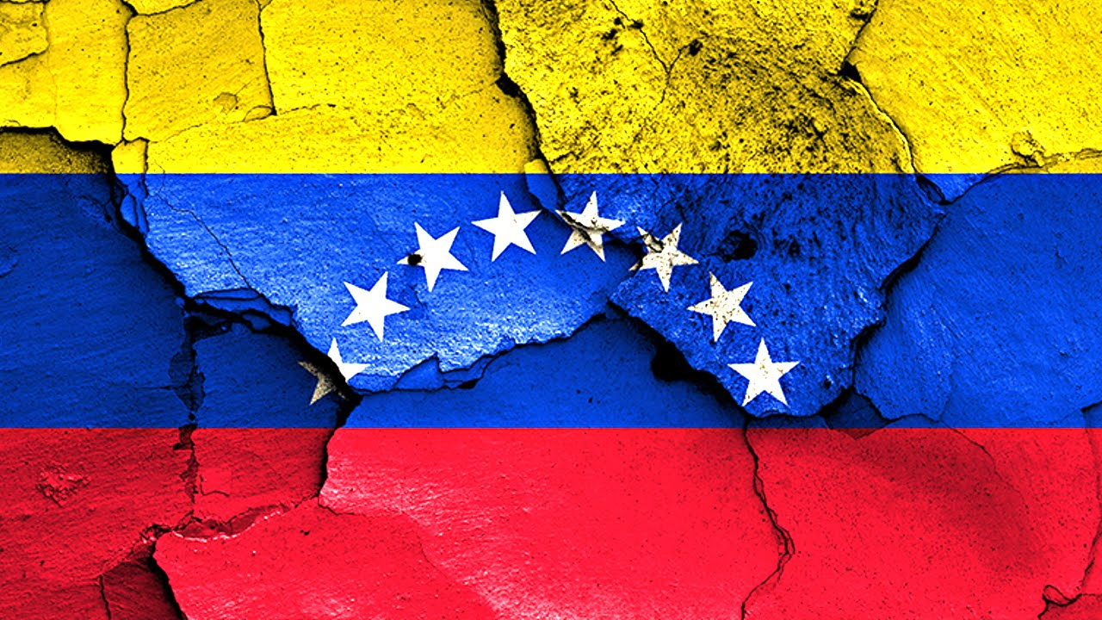
Venezuela’s Unprecedented Economic Collapse

Slide 2
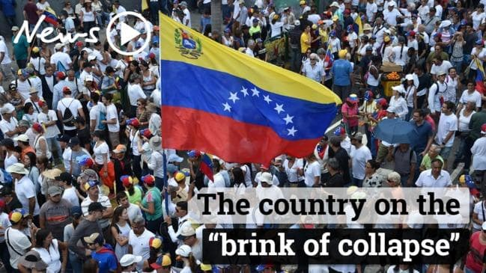
الانهيار الاقتصادي غير المسبوق لفنزويلا
فنزويلا تشهد انهيارا اقتصاديا لم يسبق له مثيل

Slide 3
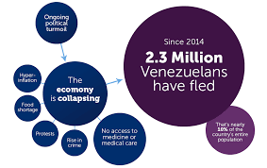

Slide 4
According to the International Monetary Fund, Venezuela’s GDP in 2017 is 35 per cent below 2013 levels. According to analysts, the contraction of the national and per capita GDP in Venezuela between 2013 and 2017 was more severe than that of the United States, during the Great Depression, or Russia, and Cuba following the collapse of the Soviet Union, heavily impacting the living conditions of millions.

Slide 5

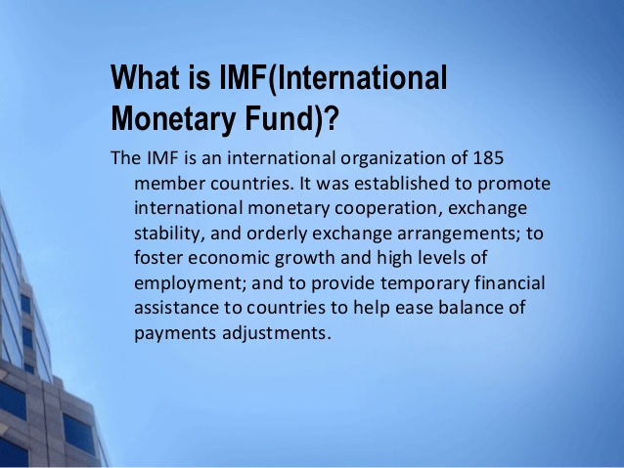

Slide 6
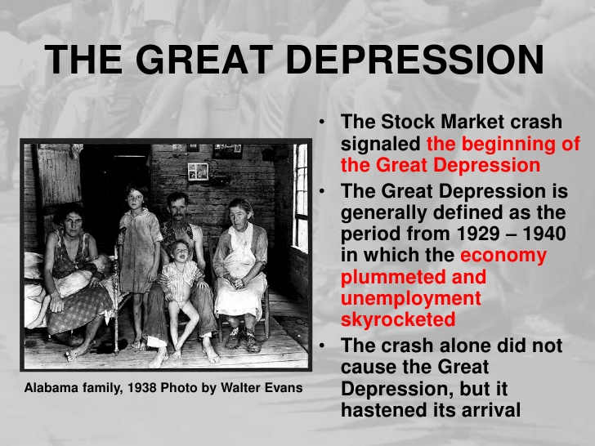

Slide 7
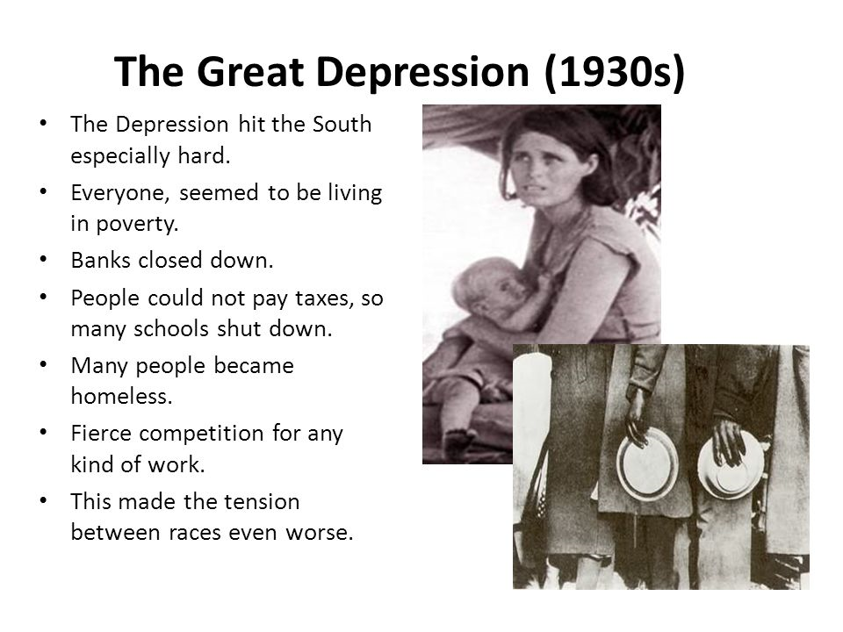

Slide 8
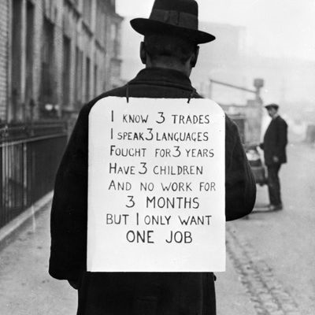

Slide 9
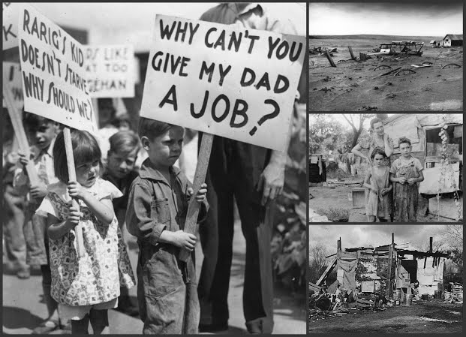

Slide 10
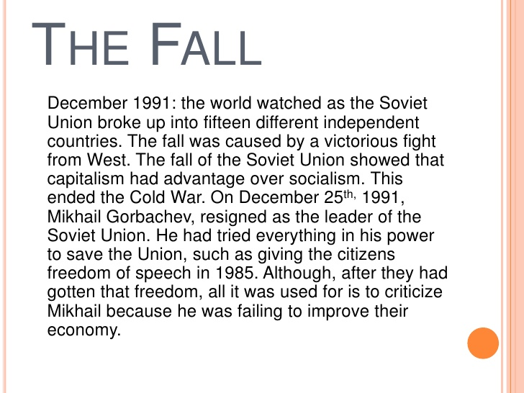

Slide 11
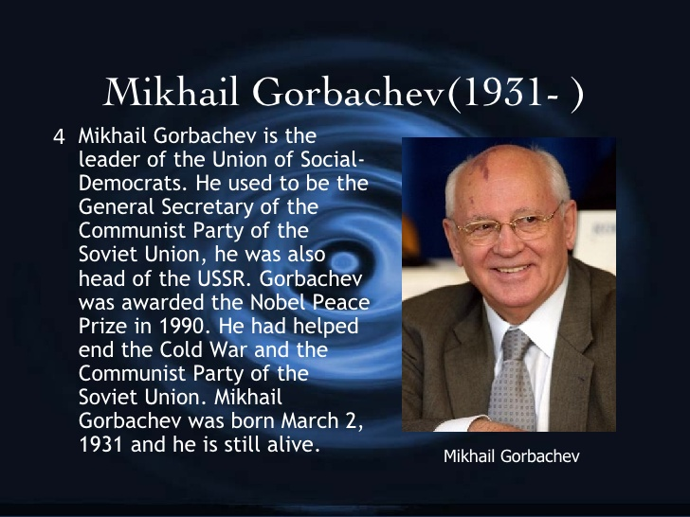

Slide 12
وفقًا لصندوق النقد الدولي ، فإن الناتج المحلي الإجمالي لفنزويلا في عام 2017 يقل بنسبة 35 في المائة عن مستوياته التي سجلها عام 2013. ووفقًا للمحللين ، كان انكماش الناتج المحلي الإجمالي القومي والناتج المحلي للفرد في فنزويلا بين عامي 2013 و 2017 أشد / اكثر قساوة من انكماش الناتج المحلي الاجمالي في الولايات المتحدة ، خلال فترة الكساد الكبير أو في روسيا وكوبا بعد انهيار الاتحاد السوفيتي ، مما أثر تأثيرا شديدا على الظروف المعيشية للملايين.

Slide 13
When Nicolás Maduro took over as president after Hugo Chavez's death in 2013, the oil-reliant economy was already in trouble. When global oil prices dropped in 2014, businesses were no longer able to import goods at the same rate as before, skyrocketing prices and inflation.

Slide 14
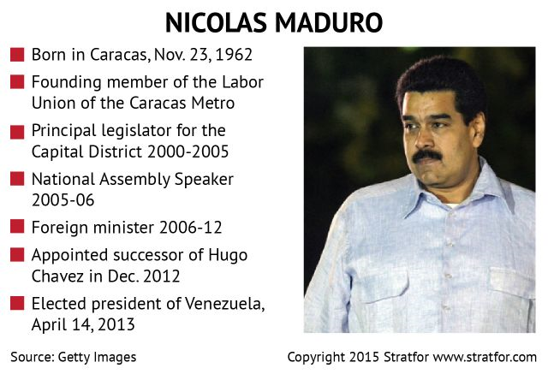

Slide 15
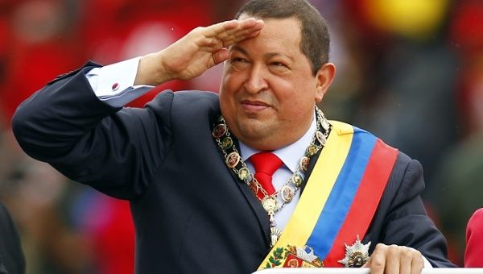
Hugo Chavez
a Venezuelan politician who was President of Venezuela from 1999 until his death in 2013

Slide 16
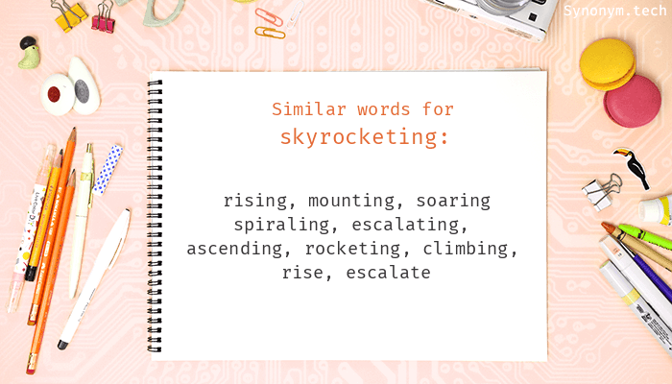

Slide 17
عندما تولى نيكولاس مادورو منصب الرئيس بعد وفاة هوغو شافيز في عام 2013 ، كان الاقتصاد الذي يعتمد على النفط يمر بمأزق مسبقا . وعندما انخفضت أسعار النفط العالمية في عام 2014 ، لم تعد الشركات قادرة على استيراد السلع بنفس المعدل كالسابق ، مما أدى إلى ارتفاع الأسعار ارتفاعا فجائيا / دون سابق انذار والذي ادى الى التضخم.

Slide 18
In 2014, thousands took to the streets to protest inflation and living conditions. The government cracked down on the protests, leaving at least 11 dead.

Slide 19

1. (of a crowd of people) To gather together in the public streets of a town or city to show communal solidarity in either celebration or opposition.
2. To rampage or riot.

Slide 20
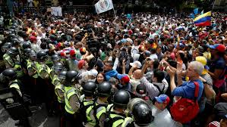
وفي عام 2014، خرج الالاف الى الشوارع للاحتجاج ضد التضخم وظروف المعيشة. واتخذت الحكومة اجراءات قمعية بحق المحتجين ، مما اسفر عن مقتل احد عشر شخصا.

Slide 21
One of the biggest challenges facing Venezuelans is hyperinflation. According to a study released by the National Assembly, by the end of 2018, prices were doubling every 19 days on average. The IMF anticipates that the country's inflation rate will reach 10 million percent in 2019.

Slide 22
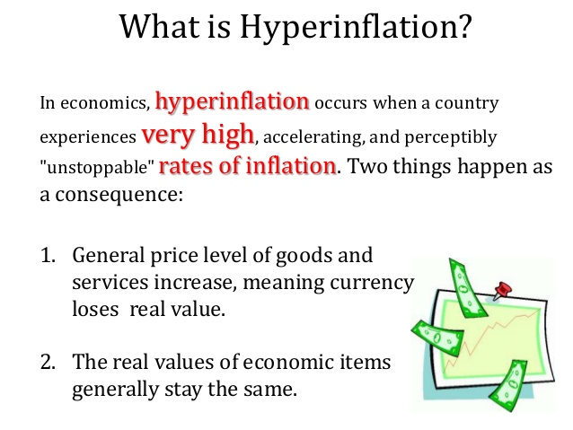

Slide 23

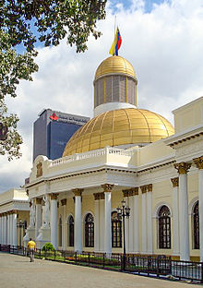

Slide 24
ويعد التضخم الجامح / المفرط احد اكبر التحديات التي يواجهها الشعب الفنزويلي. ووفقا لدراسة نشرتها الجمعية الوطنية في البلاد ، فبحلول نهاية عام 2018 بدأت الاسعار تتضاعف كل تسعة عشر يوما في المعدل. ويتوقع صندوق النقد الدولي ان معدل التضخم في البلاد سيصل الى عشرة ملايين في المائة في عام 2019.

Slide 25
Over three million people have fled the country since 2014, and it's expected to reach 5.3 million by the end of 2019, according to the UN figures.

Slide 26
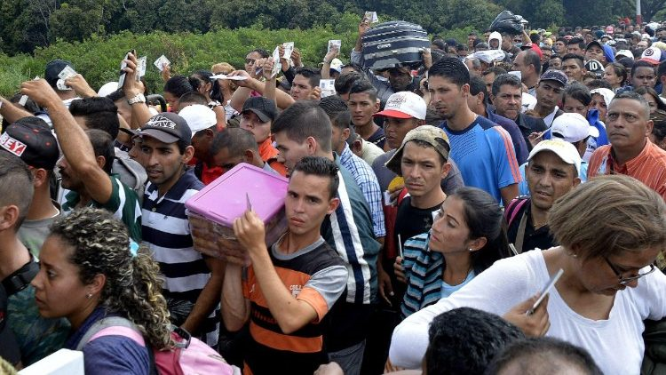

Slide 27
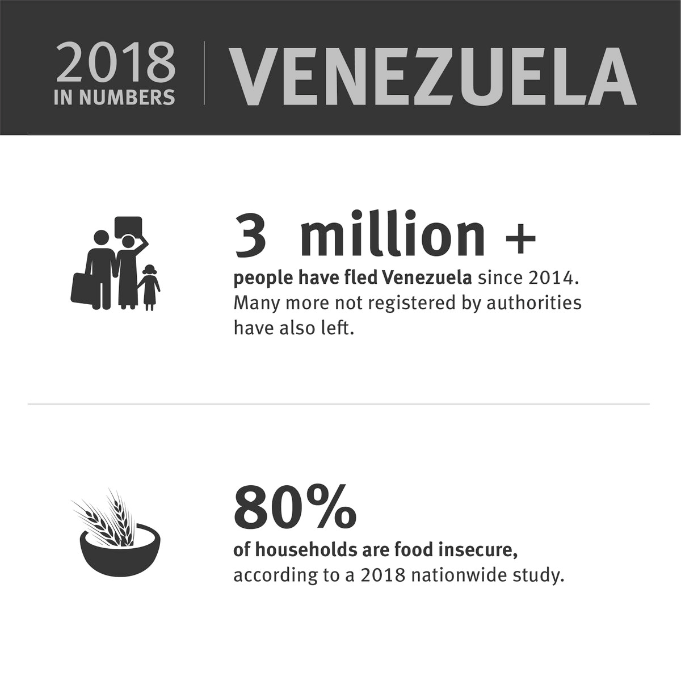

Slide 28
ويذكر ان اكثر من ثلاثة ملايين شخص قد فر من البلاد منذ عام 2014، ومن المتوقع ان يصل العدد الى 5.3 مليون بحلول نهاية عام 2019 بحسب البيانات التي نشرتها الامم المتحدة.

Slide 29
Venezuela's opposition blames the previous government of Hugo Chavez and the current one of Maduro for the economic woes the country is facing, the corruption, the violence in the streets and the constant mismanagement.

Slide 30
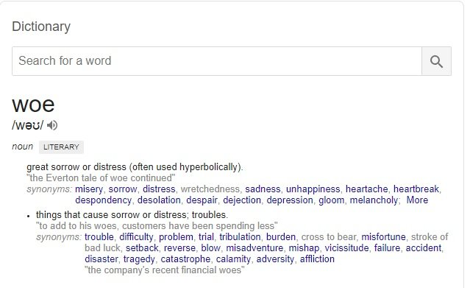

Slide 31
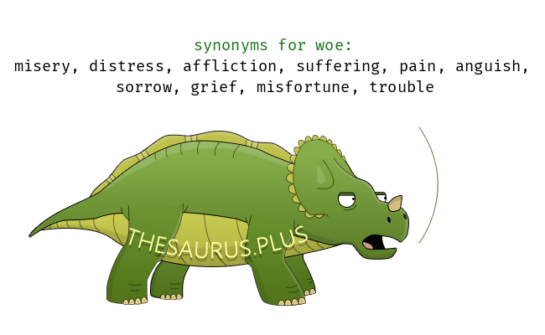

Slide 32
وتلقي المعارضة في فنزويلا باللوم على الحكومة السابقة للرئيس هوغو تشافيز والحكومة الحالية للرئيس مادورو وتعد هاتين الحكومتين مسؤولتين عن المتاعب / الازمات الاقتصادية التي تواجهها البلاد بالاضافة الى الفساد وانتشار مظاهر العنف في الشوارع وسوء الادارة المستمر.

Slide 33


